Slide 1
Carrières - Rémunérations

Slide 2
Structure des carrières
Corps de catégorie A+, celles des cadres : maîtres du métier, concepteurs, autonomes dans leurs choix de pratiques professionnelles
ESR (art. L952-2 du code de l’éducation) : indépendance et liberté d’expression dans l’exercice de leurs fonctions, libertés académiques
Grades : grade d’accueil puis grade de débouché
MCF : classe normale – hors-classe
PR : 2e classe – 1ère classe – classe exceptionnelle
Échelons : parcourus automatiquement après une durée maximale de séjour
À chaque échelon correspond un indice majoré de rémunération

Slide 3
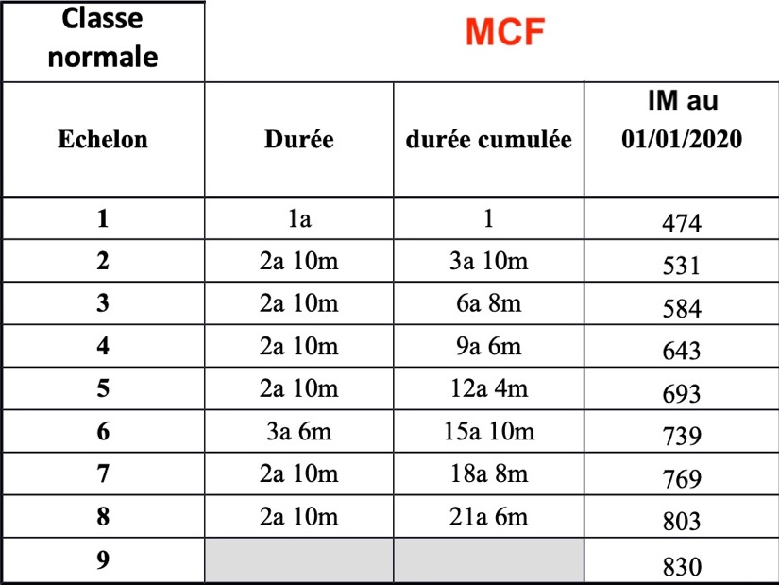
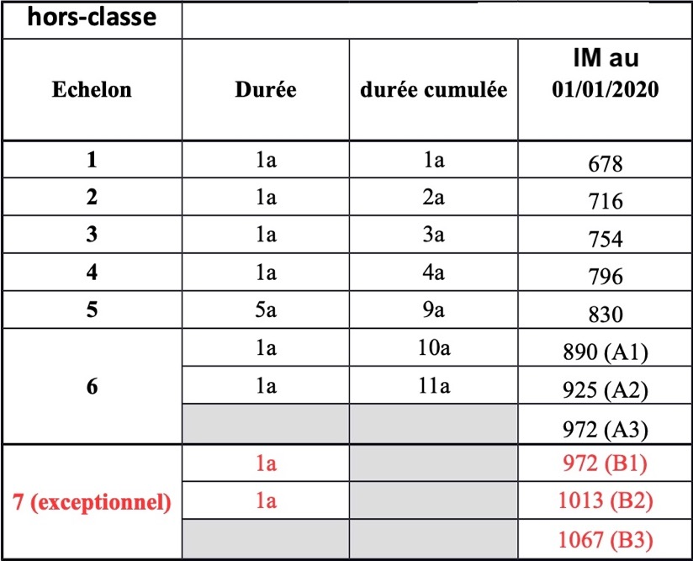
Valeur brute – gelée depuis 2010 ! – du point d’indice : 5,623 €

Slide 4
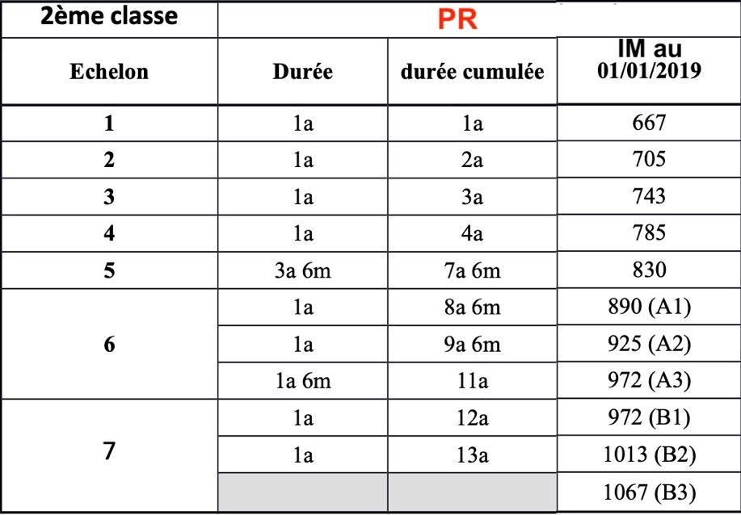
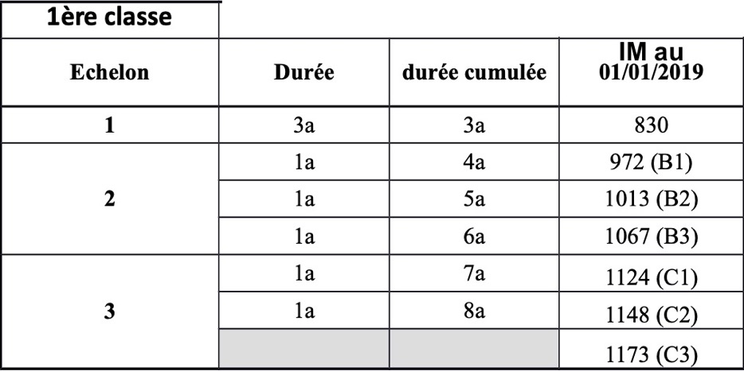
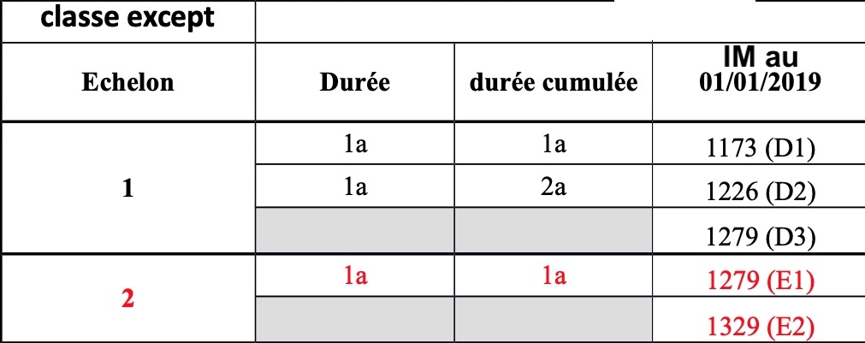

Slide 5
Déroulement de carrière
Droit individuel à la carrière qui s’exerce dans le cadre de garanties collectives, inscrites dans le Statut Général et déclinées dans les Statuts Particuliers, et transcrites dans les Lignes Directrices de Gestion (LDG)
Statut (≠ contrat) : protège le fonctionnaire des pressions pour lui permettre d’exercer ses missions au service de l’intérêt général, est porteur de principes (probité, dignité, impartialité, neutralité, laïcité)
Application des règles communes et respect des droits contrôlés par les élus des personnels : rempart collectif contre l’arbitraire, le clientélisme et le favoritisme

Slide 6
2 principes président au déroulement de carrière :
Ancienneté : expérience professionnelle s’accroît et s’enrichit au cours des années d’exercice !
Valeur professionnelle (≠ mérite) : porte sur la manière de servir
Le « mérite » est variable !
Selon les critères utilisés pour le définir…
Selon l’évaluateur…
Selon le nombre de promotions…
Selon les promouvables en présence…
Selon la capacité à se faire reconnaître…
Selon la capacité du rapporteur à présenter votre dossier…

Slide 7
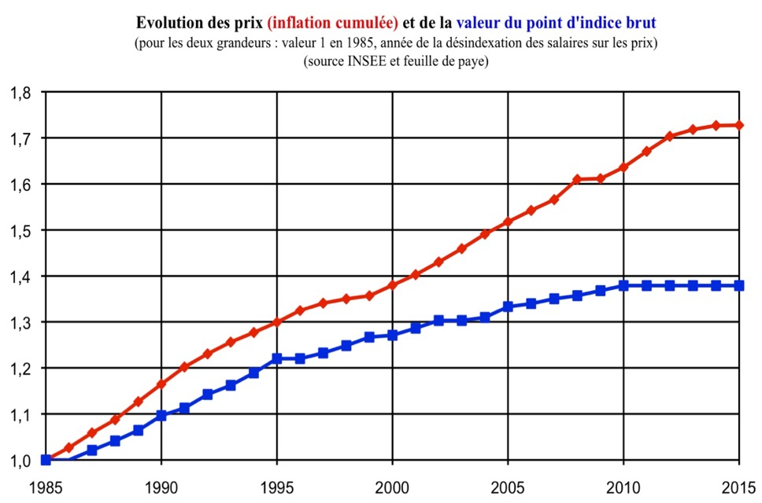
Des carrières à revaloriser !
Perte de pouvoir d’achat de 25% en 30 ans
Désindexation du point d’indice sur l’évolution des prix depuis 1983
Quasi-gel du point d’indice depuis 2010 (+0,6% en 2016 puis en 2017)

Slide 8
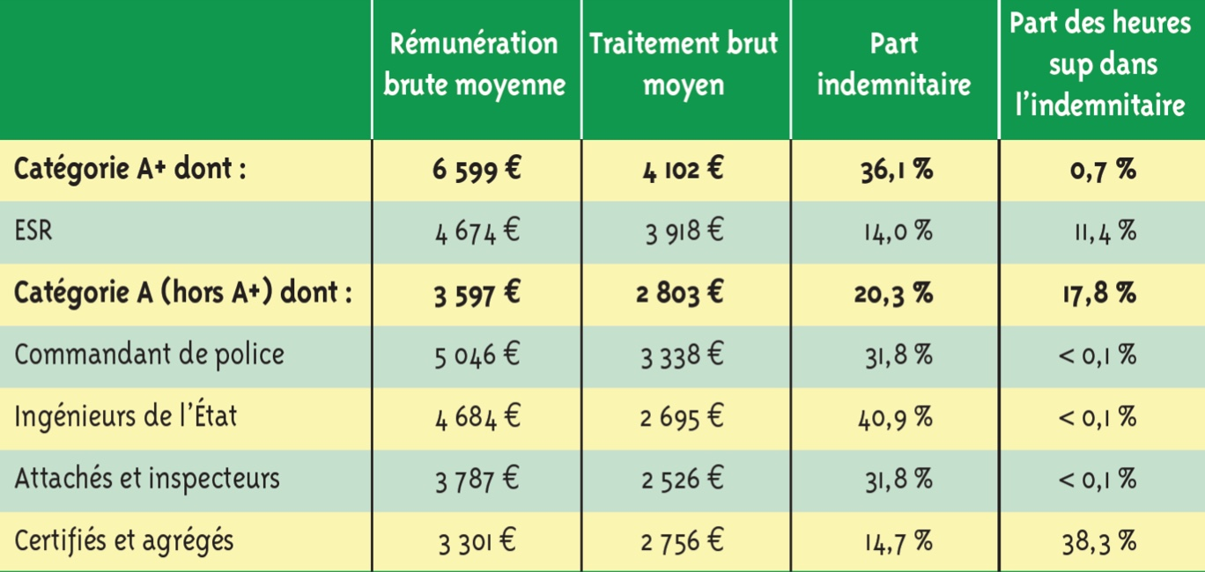
Part de primes plus faible
Heures complémentaires nombreuses et sous-payées
Les primes ne participent pas, ou marginalement, au financement de la protection sociale
Revendication du SNESUP-FSU : intégration des primes dans les grilles indiciaires ; rattrapage salarial par augmentation de la valeur du point d’indice ; revalorisation du taux des HC

Slide 9
Des revalorisations - insuffisantes - depuis 30 ans
1984 : Statuts particuliers des corps de PR et de MCF
2000 : fusion CN et 1ère classe des MCF
2009 : « plan carrière » : raccourcissement de la durée de quelques échelons
2017 : Mesures PPCR : début de réponse au déclassement
Malgré les insuffisances notables, améliorations globales de la carrière :
Création de l’échelon exceptionnel dans la HC des MCF
Création du 7e échelon dans la 2e classe des PR
Le principe de déroulement d’une carrière complète sur au moins 2 grades ➔ accès à la hors-classe pour TOUS et TOUTES !

Slide 11
RIPEC

Slide 12
Un nouveau régime indemnitaire
RIPEC : Régime Indemnitaire des Personnels Enseignants et Chercheurs
Remplace de nombreuses primes : PRES (conservée pour les ATER), PRP, PCA, PEDR
Versement mensualisé : dès mars 2022 pour ULille
Respect des LDG ministérielles (LDGM) et LDG de l’établissement (LDGE)

Slide 13
RIPEC : 3 composantes
C1 STATUTAIRE : liée au grade (⬄ ancienne PRES)
C2 FONCTIONNELLE : responsabilités dans l’établissement (⬄ ancienne PCA et PRP)
C3 INDIVIDUELLE : « qualité des activités et engagement professionnel des agents au regard de l’ensemble des missions » (⬄ ancienne PEDR… mais pas que !)

Slide 14
[RIPEC] composante statutaire (C1)
Aucune démarche à faire
Ensemble du service attribué sous la responsabilité du CE (aucune obligation ne pèse sur les EC pour se trouver un service complet), doit être effectué ➔ le service attribué n’a pas obligation à être complet pour le versement de cette composante (obtenu par le SNESUP-FSU)
Montant :
2 800 € bruts annuels en 2022
6 400 € bruts annuels en 2027

Slide 15
[RIPEC] composante fonctionnelle (C2)
Sur décision du CE
35% maximum des EC d’un établissement
Fonctions et responsabilités éligibles définis par le CE conformément aux principes de répartition fixés par les LDG de l’établissement
Montants plafonnés :
Fonction de direction d’unité ou composante : 18 000 €
Responsabilités supérieures : 12 000 €
Responsabilités particulières ou temporaires : 6 000 €
Eligible à plusieurs plafonds ? ➔ le plus élevé s’applique
Ne remet pas en cause les décharges du référentiel d’équivalence horaire
Non convertible heqTD pour décharge de service
ULille : il n’y avait plus de PCA et de PRP

Slide 16
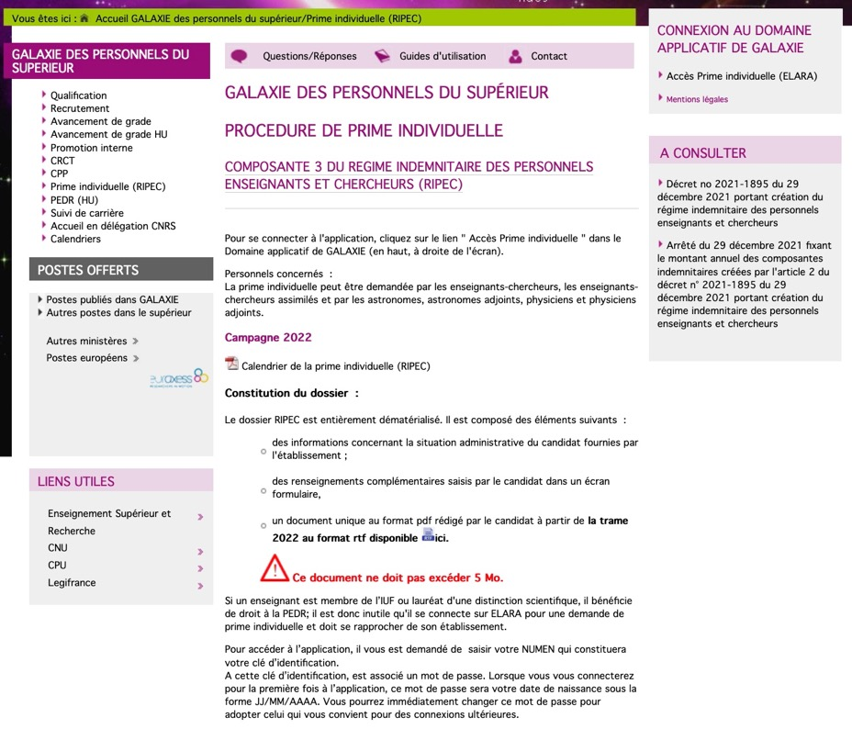
[RIPEC] composante individuelle (C3)
Sur décision du CE après candidature sur GALAXIE

Slide 17
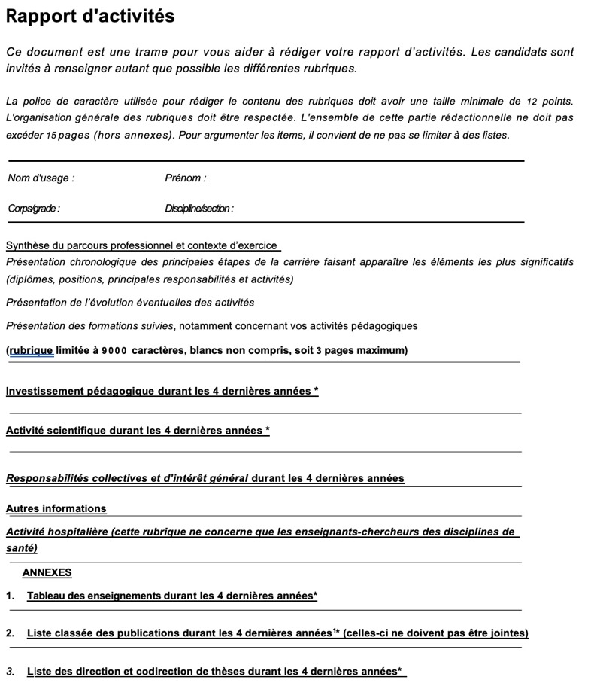
[RIPEC] composante individuelle (C3)
« la période de 4 années considérée ci-dessous se termine le 31 décembre N-1 et commence le 1er janvier N-4, ou plus tôt selon les congés (parental, maladie…) ou emploi à temps partiel détaillés dans la partie « Autres informations ».

Slide 18
[RIPEC] composante individuelle (C3)
Evaluation par le CAC restreint après avis de 2 rapporteurs
Evaluation par la section CNU après avis de 2 rapporteurs
Pour les 2 instances, 3 critères… :
Investissement pédagogique
Activité scientifique
Investissement dans les tâches d’intérêt général
… et 3 niveaux d’avis :
Très favorable
Favorable
Réservé
Le CE décide de l’attribution sur la base de ces avis
La part des MCF et la part des femmes parmi les EC de l’établissement doivent être reflétées dans les attributions

Slide 19
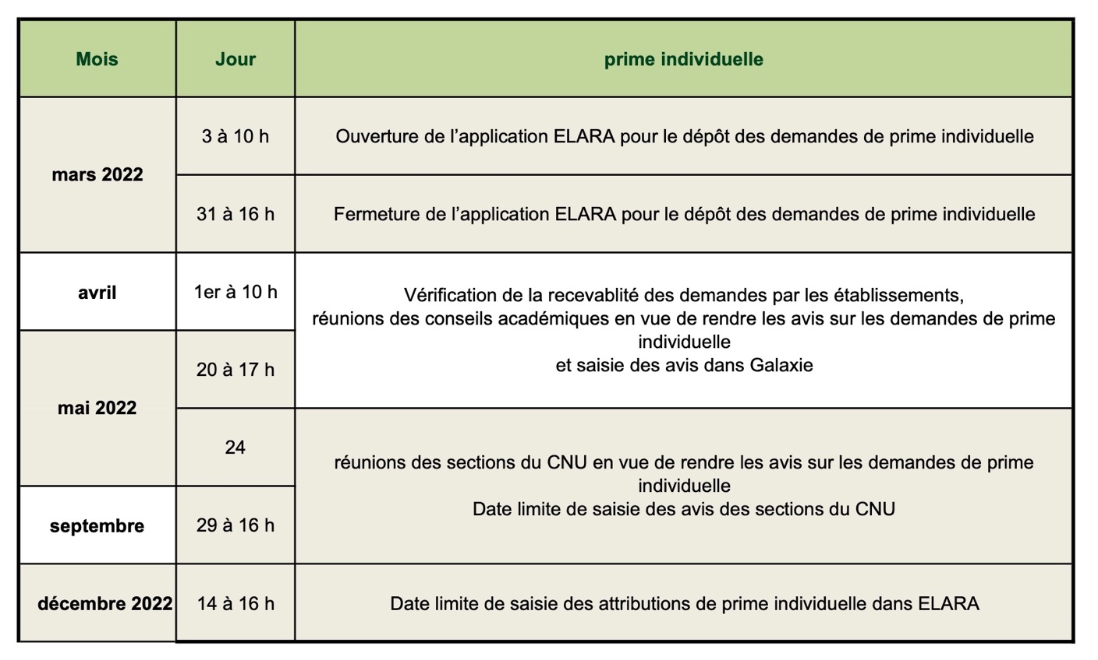
[RIPEC] composante individuelle (C3)

Slide 20
[RIPEC] composante individuelle (C3)
En tenant compte des 6 avis donnés, et des principes de répartition décidés par le CA, le CE décide du montant ( entre 3 500€ et 12 000 €) et du motif d’attribution [ULILLE : 3 500 € - 184 bénéficiaires ?]
Les LDGM recommandent :
30% des primes pour l’investissement pédagogique
30% pour l’activité scientifique
20% pour les tâches d’intérêt général
20% pour l’ensemble des missions
Proportions adaptables dans les LDGE ; des critères peuvent être ajoutés (ex. : innovations pédagogiques) [ULILLE : 70% au titre de l’activité scientifique et 30% au titre de l’investissement pédagogique ?]
Durée de versement : 3 ans
Délai de carence d’un an pour le même motif

Slide 21
[RIPEC] composante individuelle (C3)
Conversion tout ou partie de cette prime en CRCT (avis de la section CNU donné) ou CPP (avis du CAC restreint donné), mais le CE peut le refuser ou le repousser ou le limiter à 6 mois
Montant global des primes C3 : plancher (et non plafond…) d’au moins 30% du volume budgétaire des primes C1⬄ politique salariale d’individualisation…
IUF, distinction scientifique : non éligible, la PEDR perdure
Les EC qui ont actuellement la PEDR la percevront pendant toute la période des 4 ans ; après cette période : délai de carence d’un an pour une prime C3 pour le même motif

Slide 22
[RIPEC] composante individuelle (C3)
Le SNESUP-FSU dénonce :
La politique de renforcement des enjeux locaux et de l’hyper-présidence
La politique d’individualisation des rémunérations qui divise les collègues, les met en concurrence et dégrade les conditions de travail et qui sape le financement de la protection sociale
Le SNESUP-FSU revendique l’égalité des primes, leur intégration dans le salaire, la restructuration des grilles indiciaires reconnaissant le doctorat, et le rattrapage de la valeur du point d’indice

Slide 23
Repyramidage

Slide 24
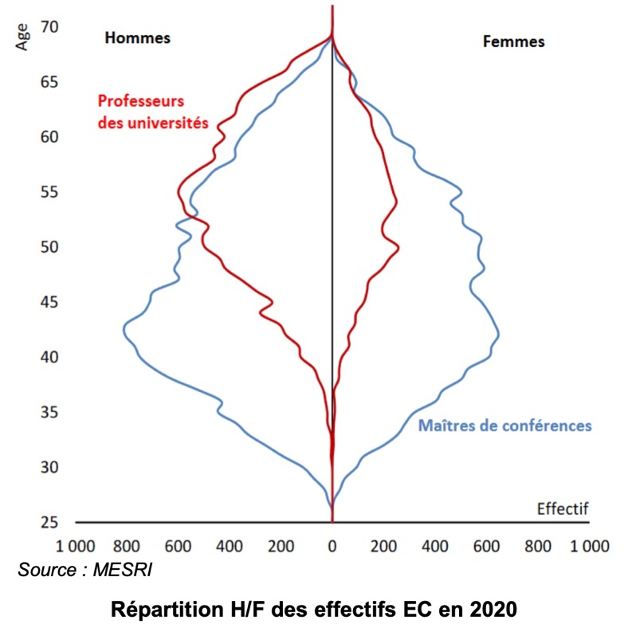
Une voie temporaire d’accès au corps des PR
Objectif : améliorer la part des PR dans les corps d’EC

Slide 25
Une voie temporaire d’accès au corps des PR
400 promotions par an de 2021 à 2025
2022 : 2 viviers examinés en même temps : 400 au titre de 2021 (rétroactivité) et 400 au titre de 2022
Mécanisme de liste d’aptitude

Slide 26
Une voie temporaire d’accès au corps des PR
Pour être éligible :
10 ans d’ancienneté comme MCF CN HDR (1/4 des promotions)
Ou
Etre MCF HC HDR (y compris échelon exceptionnel) (3/4 des promotions)

Slide 27
Procédure
Le MESRI répartit les 400 possibilités de promotion entre les établissements
Critères :
Bilan pour chaque section CNU du ratio MCF/PR
Ventilation des postes entre établissements suivant la situation de chaque établissement avec un objectif de 75% de promotions de MCF HC et 25% CN avec 10 ans d’ancienneté
Ratio MCF/PR et ratio Femmes/hommes au niveau de l’établissement non pris en compte !

Slide 28
Procédure
ULille : 17 promotions au titre de 2021 (247 promouvables et 19 promotions en 2022 (277 promouvables)
Le CA les répartit entre les disciplines (⬄ section CNU) sur proposition du CE

Slide 29
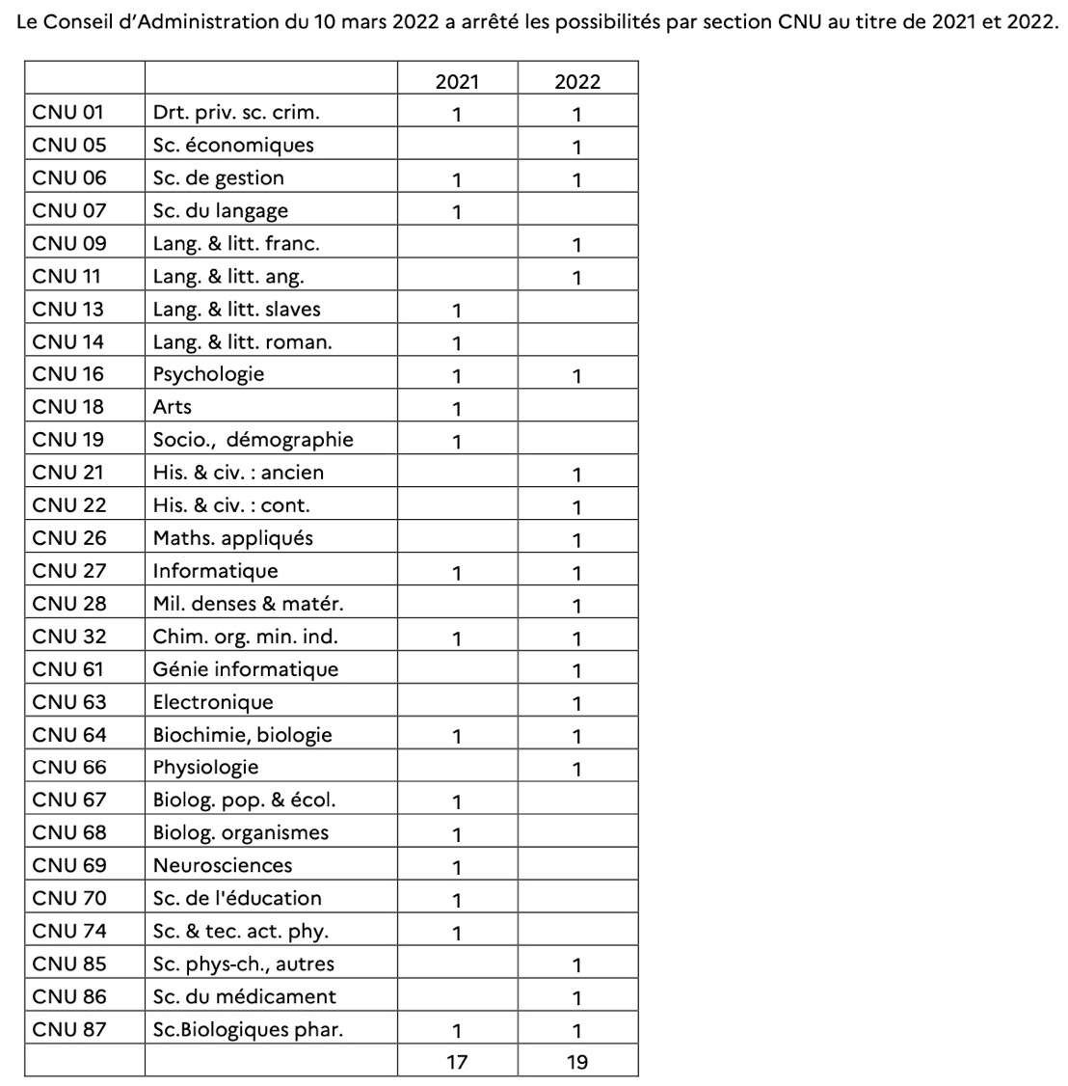

Slide 30
Procédure
Les collègues éligibles, et appartenant aux sections choisies par le CA, déposent leur dossier de candidature sur GALAXIE
Pas de pré-candidature !

Slide 31
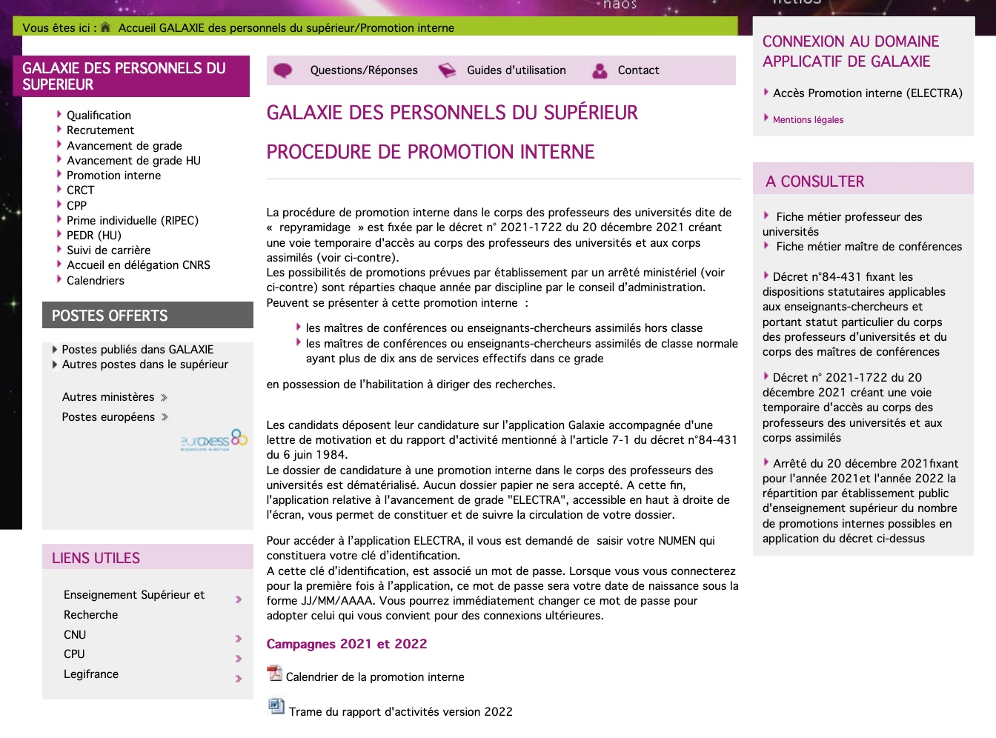

Slide 32
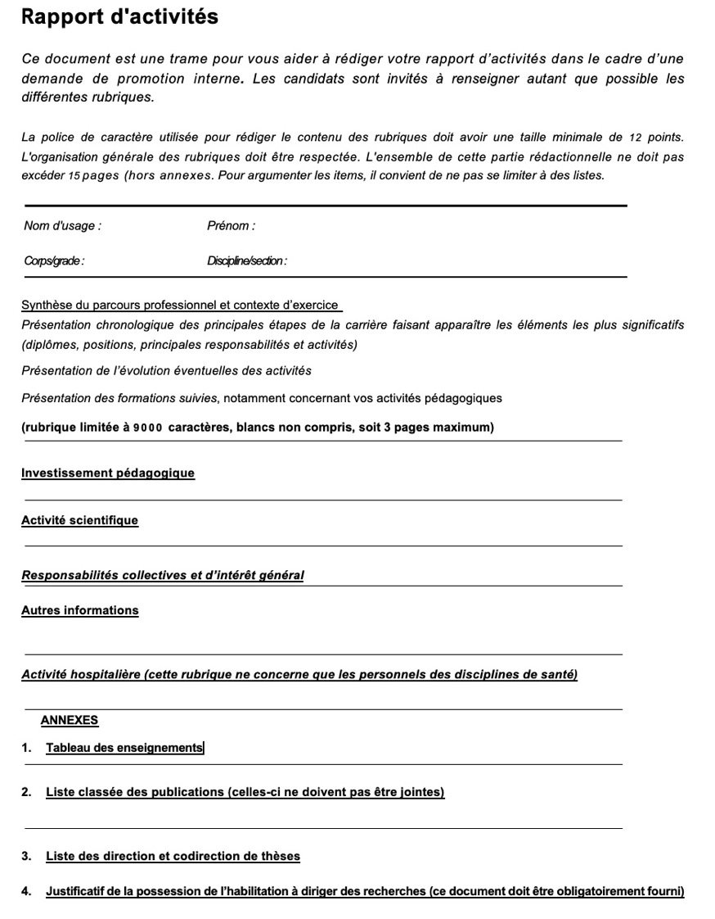
+ lettre de motivation !

Slide 33
Procédure
Le CAC restreint fournit 6 avis sur le dossier (2 rapporteurs dont au moins 1 de la discipline concernée, éventuellement extérieurs à l’établissement ; noms publics)
3 critères : investissement pédagogique, qualité de l’activité scientifique, investissement dans des tâches d’intérêt général
2 avis pour chaque critère : l’un sur l’activité récente (aptitude professionnelle), l’autre sur l’ensemble de la carrière (acquis de l’expérience)
3 niveaux d’avis : Très favorable, Favorable, Réservé
La section CNU fournit aussi, de façon indépendante, 6 avis !

Slide 34
Procédure
Commission d’audition locale entend au plus 4 candidats ayant reçu les avis les plus favorables (si plus de 4 candidats, le CE décide de ceux qui seront auditionnés en se fondant sur les objectifs des LDGM et LDGE)
Composition de la commission : le CE ou son représentant et 3 PR de la discipline, éventuellement extérieurs à l’établissement.
Sur la base des avis du CAC restreint, du CNU, de la commission d’audition et des LDGE, le CE décide de la listes des personnes proposées à la nomination
Les collègues non retenus peuvent en demander les motifs

Slide 35
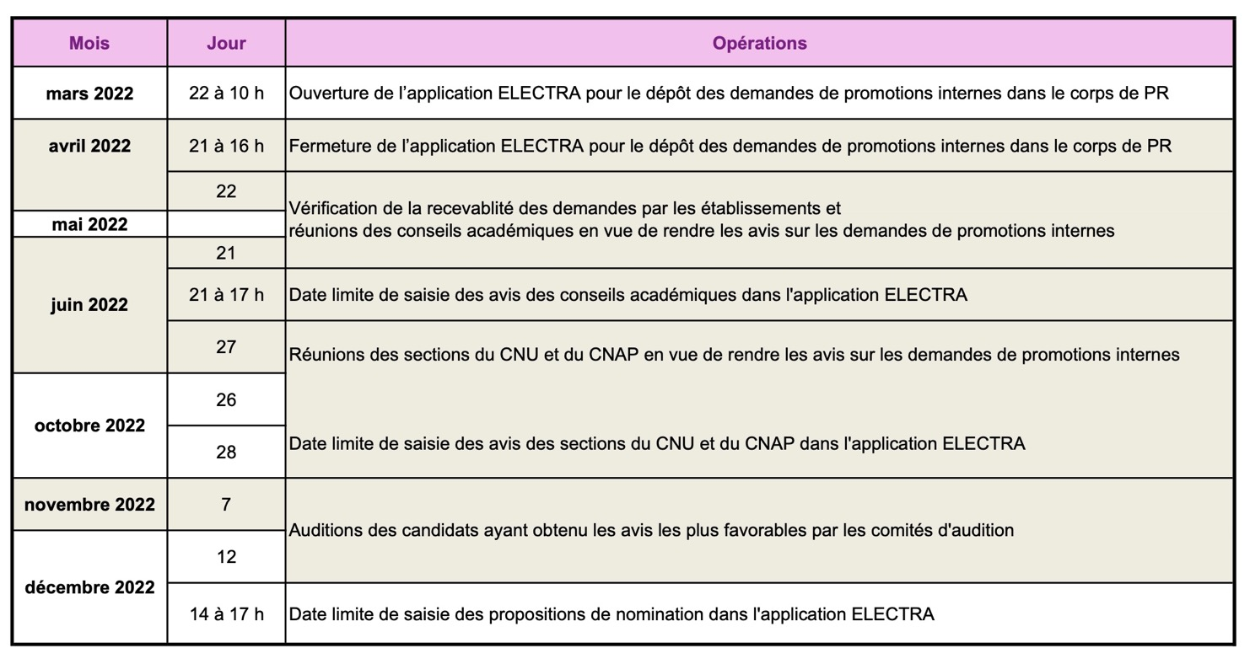

Slide 36
Austérité budgétaire depuis 2017 : redistribution d’une main ce qui a été pris de l’autre
Le SNESUP-FSU, qui demande de longue date un repyramidage d’envergure, déplore l’insuffisance du nombre de promotions (il en faudrait 4000 et non 2000 !), largement insuffisant pour atteindre 40% de PR parmi les EC et pour améliorer la part des femmes dans ce corps
Objectifs nationaux… Mais gestion locale où au final le CE décide seul ! ➔ Ce dispositif laisse le champ libre au clientélisme et favorise l’opacité dans l’attribution des promotions
Le SNESUP-FSU se bat pour que la procédure se déroule de la manière la plus transparente possible

Slide 37
Rejoignez le SNESUP-FSU !
Pour se défendre tant individuellement que collectivement, pour nos conditions de travail, nos salaires, nos retraites...
Ayez le réflexe syndical unitaire et solidaire
L’outil syndical de défense et de conquête sera ce que nous en ferons tous ensemble !
Syndiquez-vous et faites syndiquer vos collègues !

